Slide 1
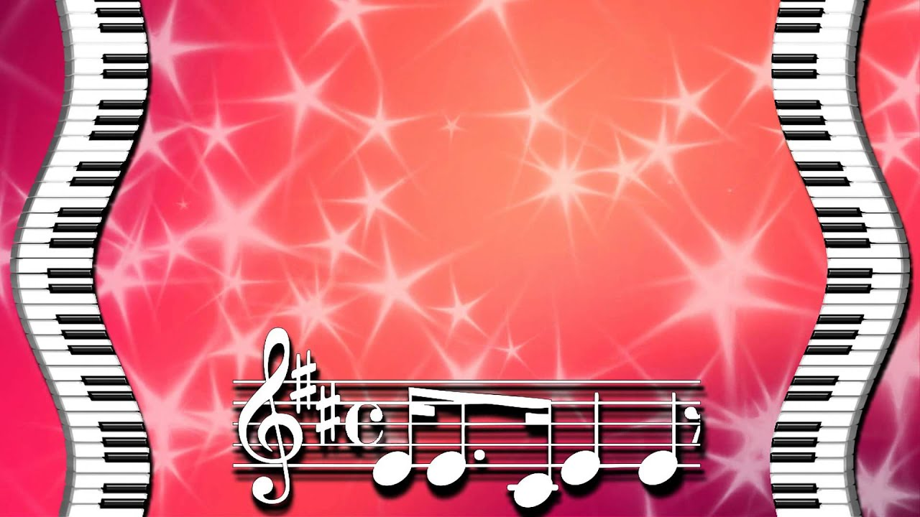
Музыкалық-педагогикалық ринг
Музыка –жүрек тілі,
жан сарайы!

Slide 2

Музыка –жүрек тілі!

Slide 3


Slide 4
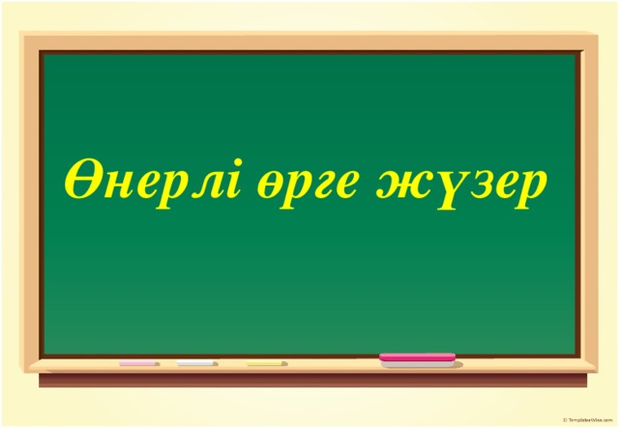

Slide 5
Ақ парақпен жұмыс

Slide 6
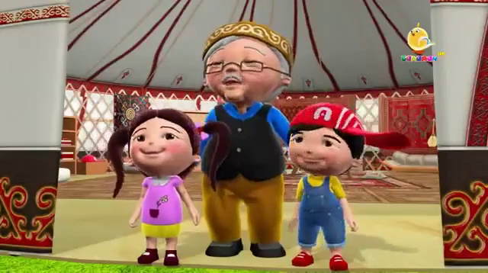
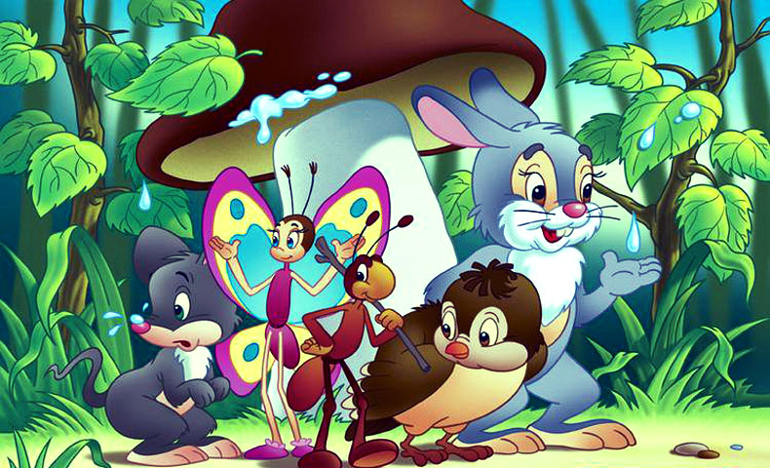
Музыкалық сазды ертегі

Slide 7

Кім жылдам?

Slide 8
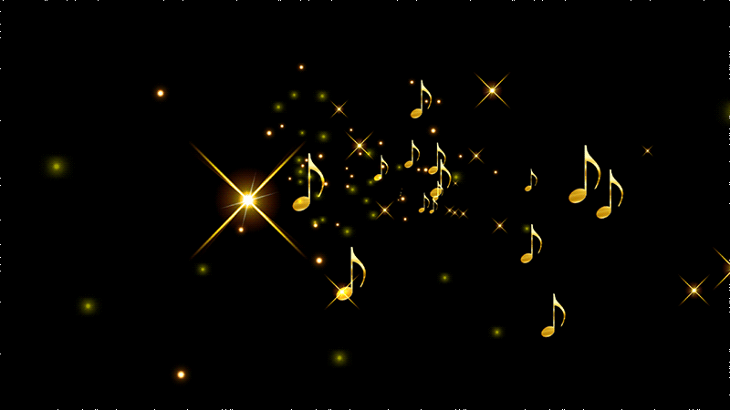
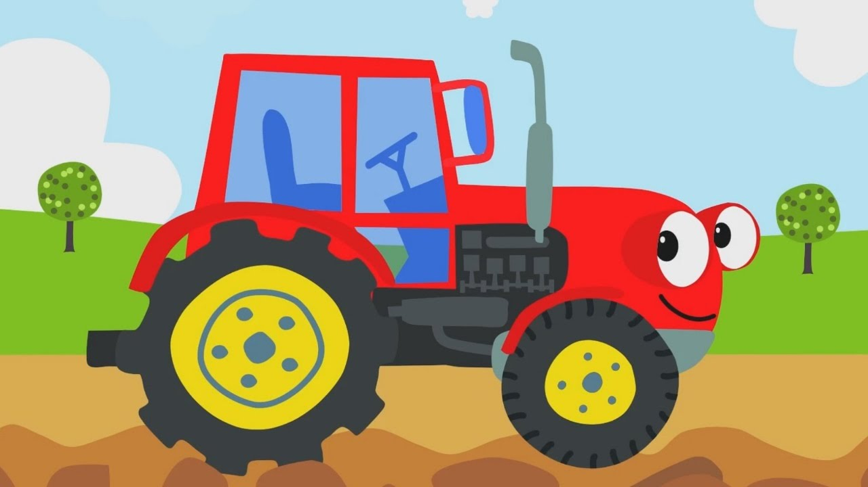

Slide 9
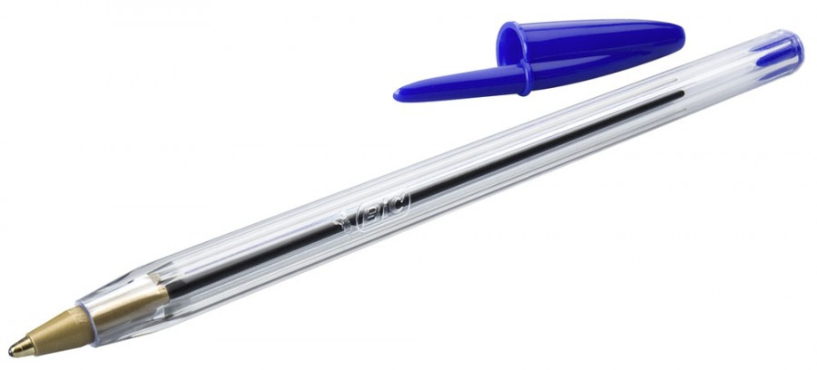

Slide 10


Slide 11
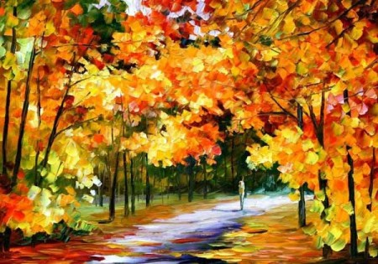

Slide 12


